Slide 1
ICS第十二次小班课
2020-12-24

Slide 2
Keywords
互联网协议(protocol)：TCP/IP
进程到进程 vs. 主机到主机
数据包(Datagram) vs. 数据流(Data Stream)
可靠吗？TCP vs. UDP
实现在什么层次？（用户、内核、硬件）
IPv4、IPv6、IP地址、域名、DNS
127.0.0.1、localhost
10.0.0.0/8、172.16.0.0/12、192.168.0.0/16
点到点、全双工、可靠
端口、知名端口
套接字
套接字编程的整个过程？
网络服务
telnet、FTP、HTTP
HTTP
URL、HTML
静态内容、动态内容
HTTP请求
Proxy（参考ProxyLab）

Slide 3
TCP/IP协议族
The “narrow waist” of the Internet.

Slide 4
TCP/IP协议族
IP协议提供命名方法和传递机制
IP机制是不可靠的，不会试图恢复丢失数据报
UDP是不可靠数据报协议，扩展了IP协议，包可以在进程间传送
TCP协议是构建在IP之上的复杂协议，提供了可靠传输机制
IP 协议有 IPv4, IPv6 两个版本
IP 用于标记主机的 adapter (即网卡，network interface card)，而非主机

Slide 5
协议栈

Slide 6
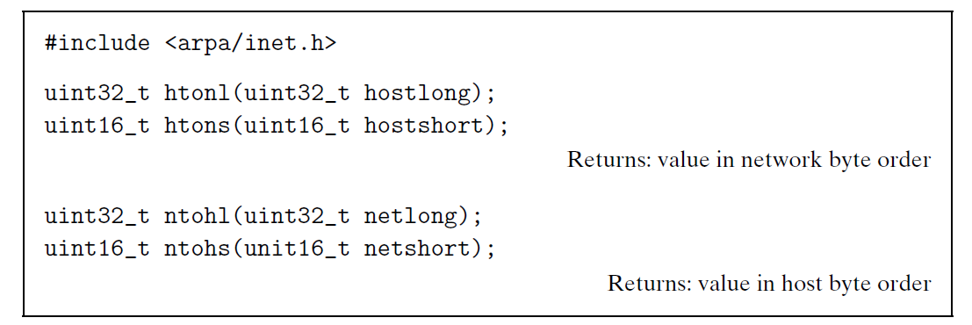
网络编程
网络字节顺序 大端法
主机字节顺序可能与网络字节顺序不一致
UNIX通过函数转换

Slide 7
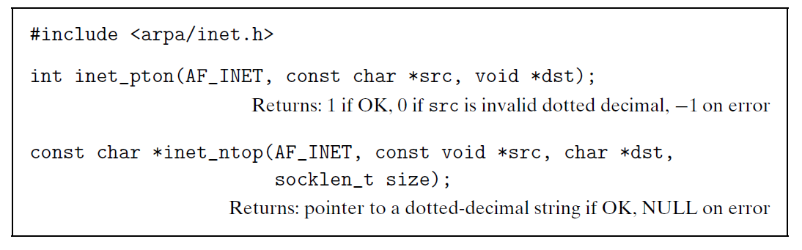
网络编程
点分十进制表示IP地址
通过下列函数实现转换

Slide 8
因特网域名
产生原因：方便人们记忆 IP 地址
域名到 IP 地址的映射关系利用分散在世界各地的数据库(Domain Name System) 进行维护
域名和IP地址并非严格的一一对应关系
多个域名可以映射为同一个IP
一个域名可以映射到同一组的多个IP
特别的，localhost 映射为127.0.0.1

Slide 9
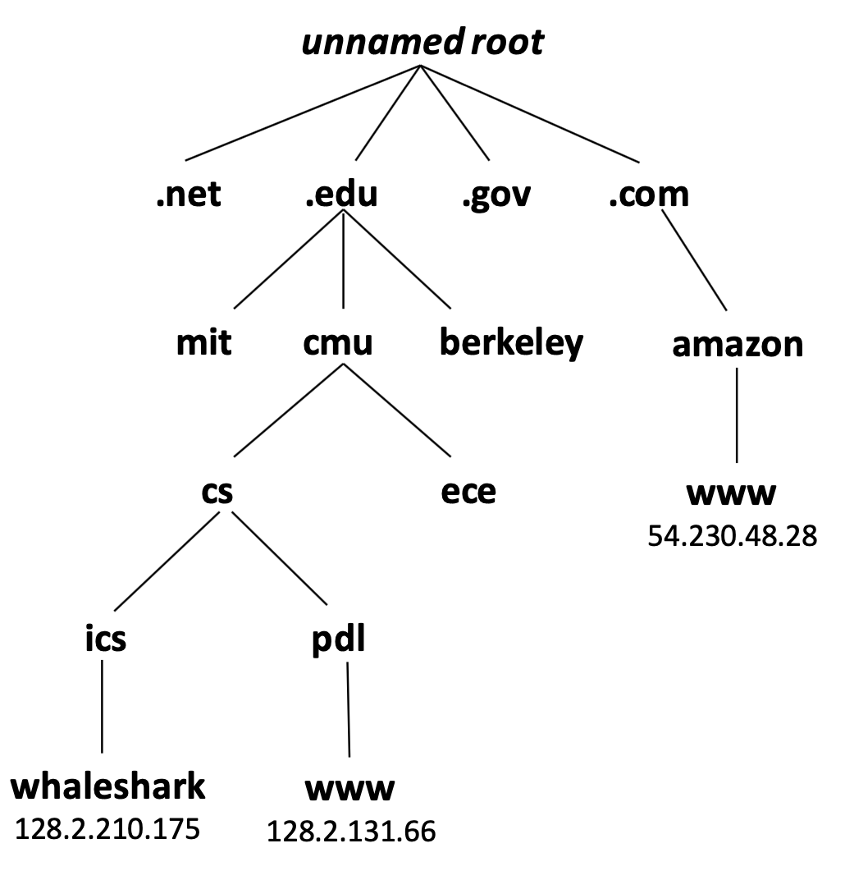
DNS
根服务器：返回顶级域名的权威域名服务器的地址
根服务器标号：A~M (13个)
借由任播（Anycast) 技术，编号相同的根服务器使用同一个 IP

Slide 10
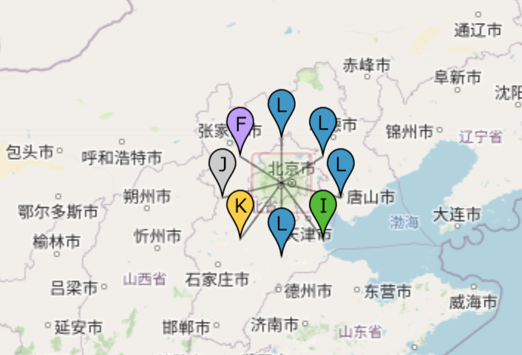
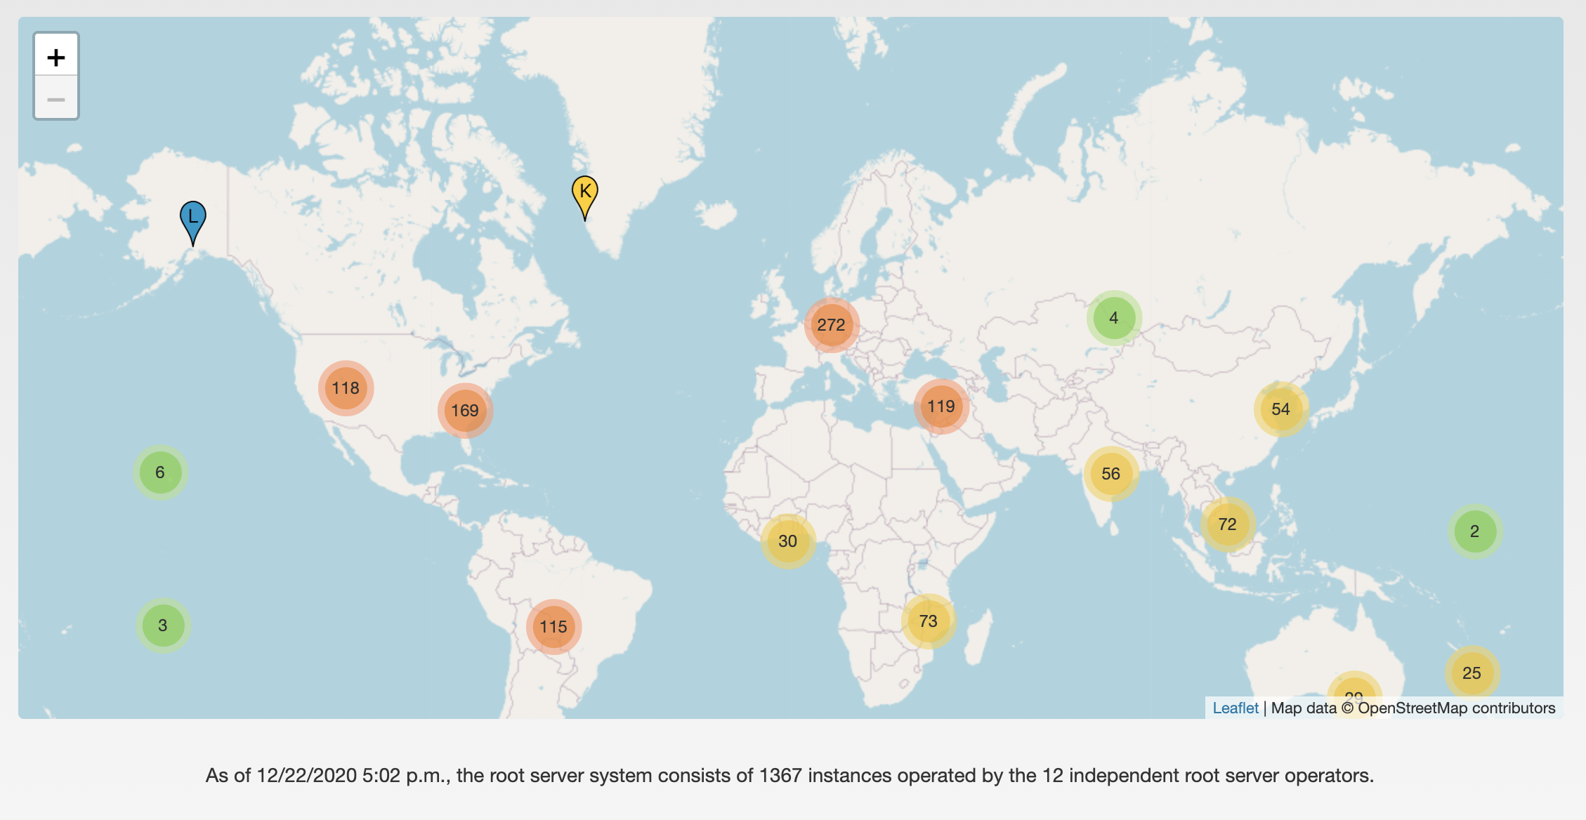
DNS
截止 2020.12.22， 全球一共有 1367 个根服务器
http://www.root-servers.org/

Slide 11
端口 Port
表示服务的类型，由 /etc/services 文件维护
well-known ports：
7 Echo
22 SSH Remote Login Protocol
25 Email Server (smtp)
80 Web Server
443 HTTPS
https://en.wikipedia.org/wiki/List_of_TCP_and_UDP_port_numbers

Slide 12
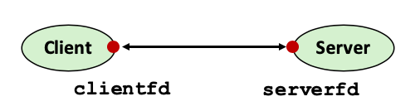
套接字(socket)编程
Socket 的原意是“插座”，用以比喻计算机之间进行通信的方式
通常以 (hostname, port) 比如 (10.2.100.1:8080) 的形式表示“插座”的接头
两种主要类型：
流格式套接字（Stream Sockets) 也叫“面向连接的套接字”，在代码中使用 SOCK_STREAM 表示，是一种可靠的、双向的通信数据流。
数据报格式套接字（Datagram Sockets）也叫“无连接的套接字”，在代码中使用 SOCK_DGRAM 表示。 只管传输数据，不作数据校验，如果数据在传输中损坏，或者没有到达另一台计算机，是没有办法补救的。
课程重点：流格式套接字

Slide 13
连接的四元组
通常以 (hostname, port) 比如 (10.2.100.1:8080) 的形式表示“插座”的接头
用两个接头表示一个连接， 比如 (10.2.100.1:8080, 10.2.100.222:22)，这种组合通常叫做四元组 (four tuple)

Slide 14
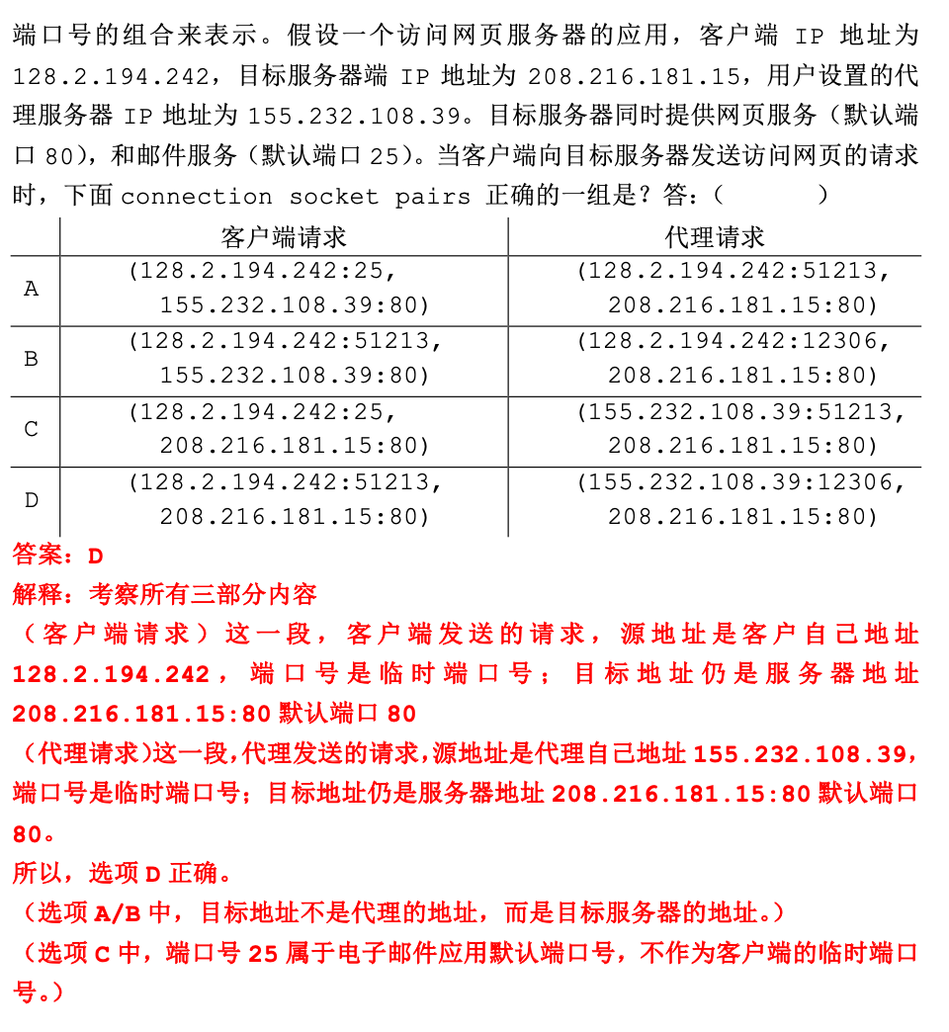

Slide 15
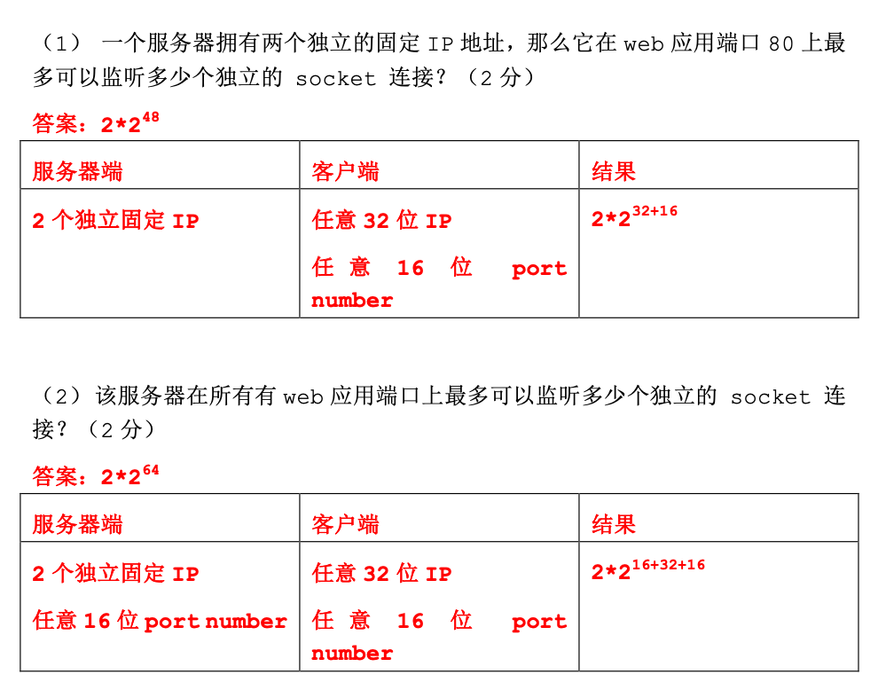

Slide 16
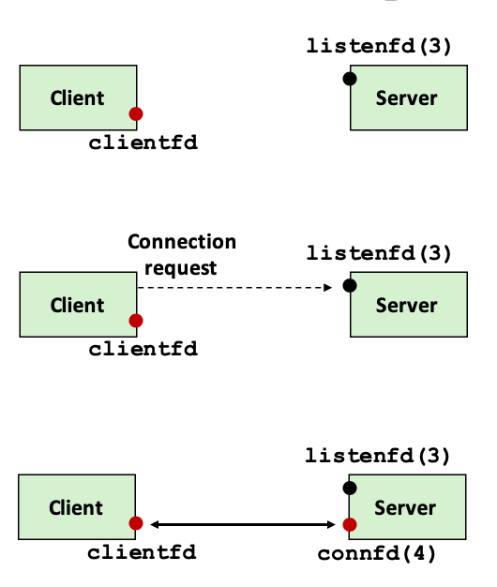
connect/accept 模型

Slide 17
TCP Socket Interface

Slide 18
Web Components
Infrastructure:
Clients
Servers
Proxies
Implementation
HTML: formatting content
URL: naming content
HTTP: protocol for exchanging content. Any content not just HTML!

Slide 19
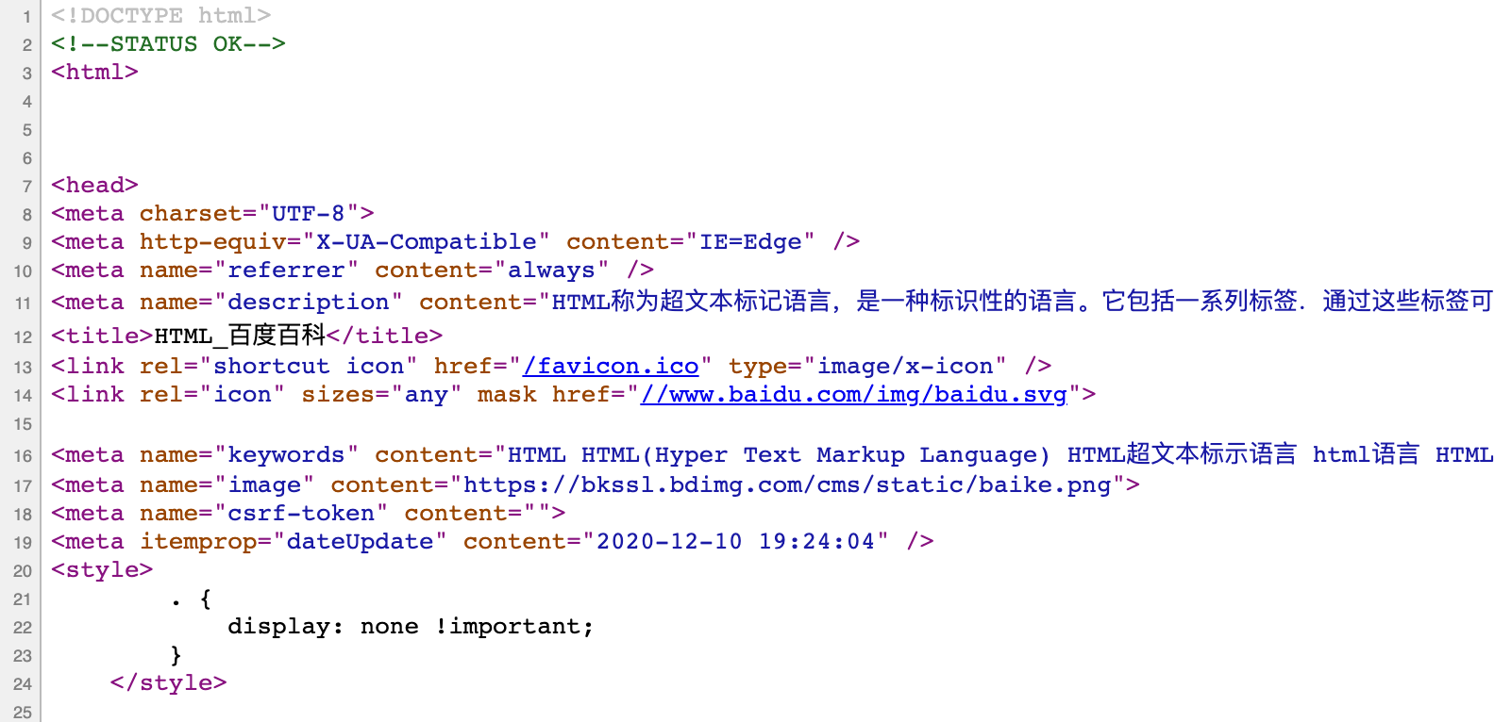
HTML (Hypertext Markup Language)

Slide 20
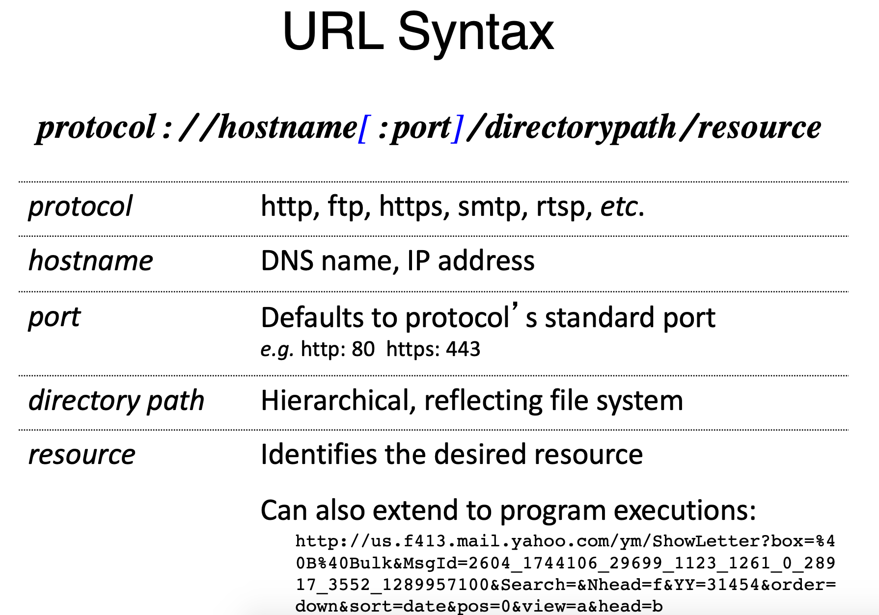

Slide 21
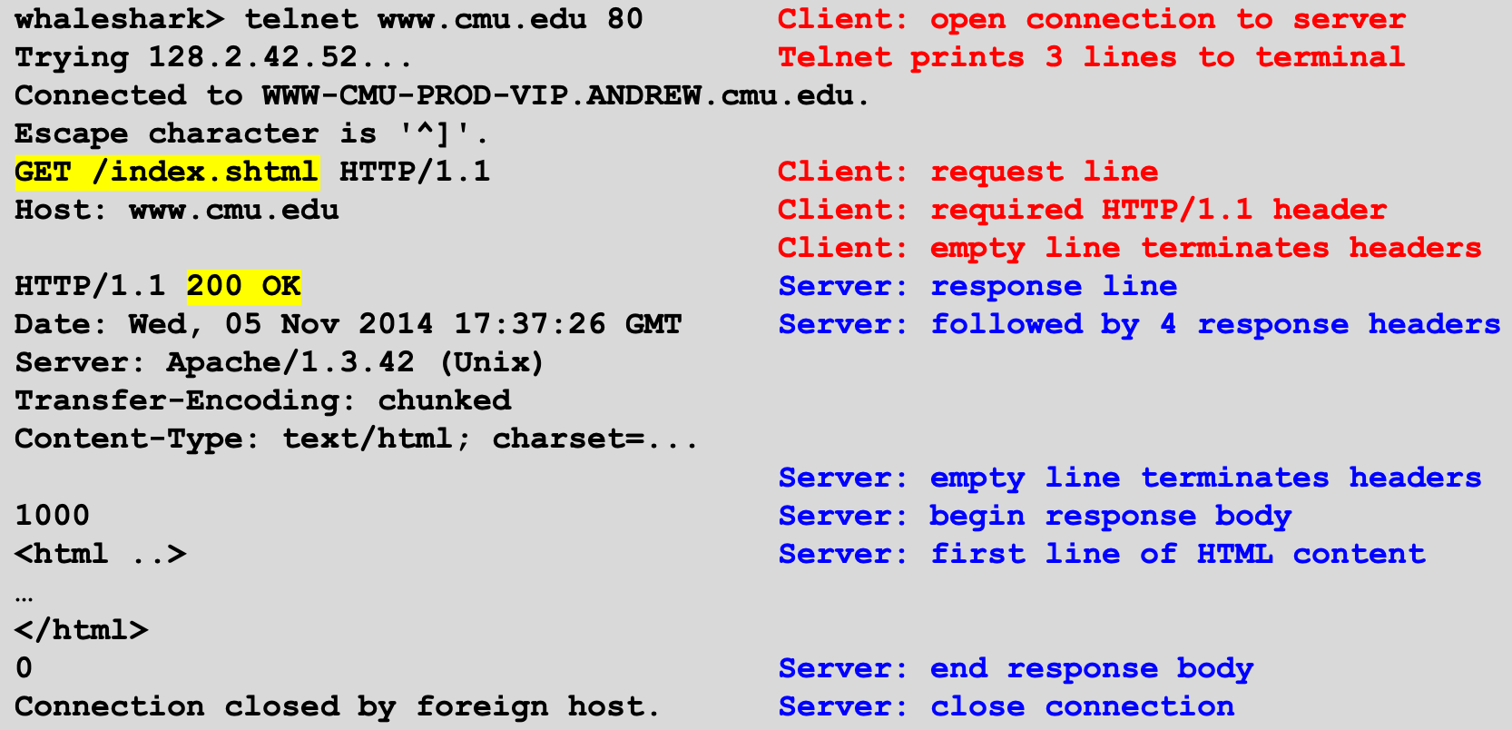
HTTP request and response

Slide 22
HTTP Evolution
HTTP/1.0: Open a new connection for each request/response pair. And after each response the connection would be closed.
HTTP/1.1: We have persistent connections which means that you can have more than one request/response on the same HTTP connection.

Slide 23
HTTP/2: multiplexing!
SPDY (speedy) and its moral successor HTTP/2: fire off multiple requests at once on the same connection and receive the requests back in any order.

Slide 24
QUIC motivates HTTP/3
QUIC: a multiplexed stream transport over UDP
similar to TCP+TLS+HTTP/2 implemented on UDP but without head of line blocking

Slide 25
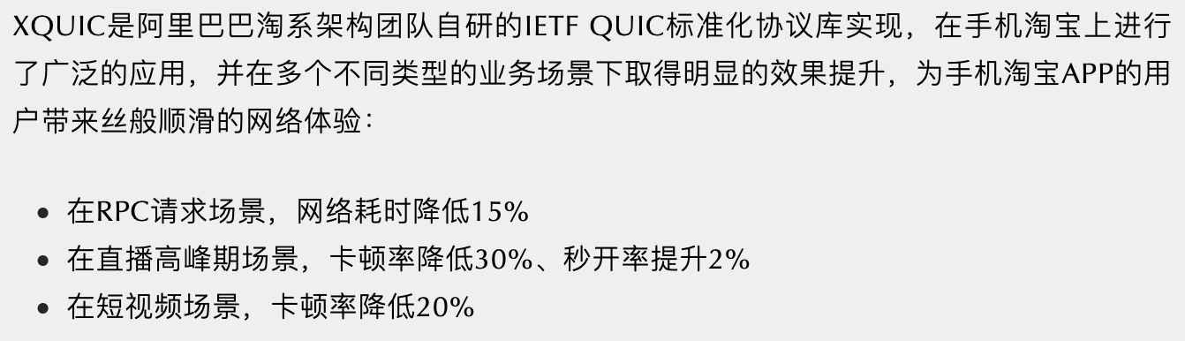
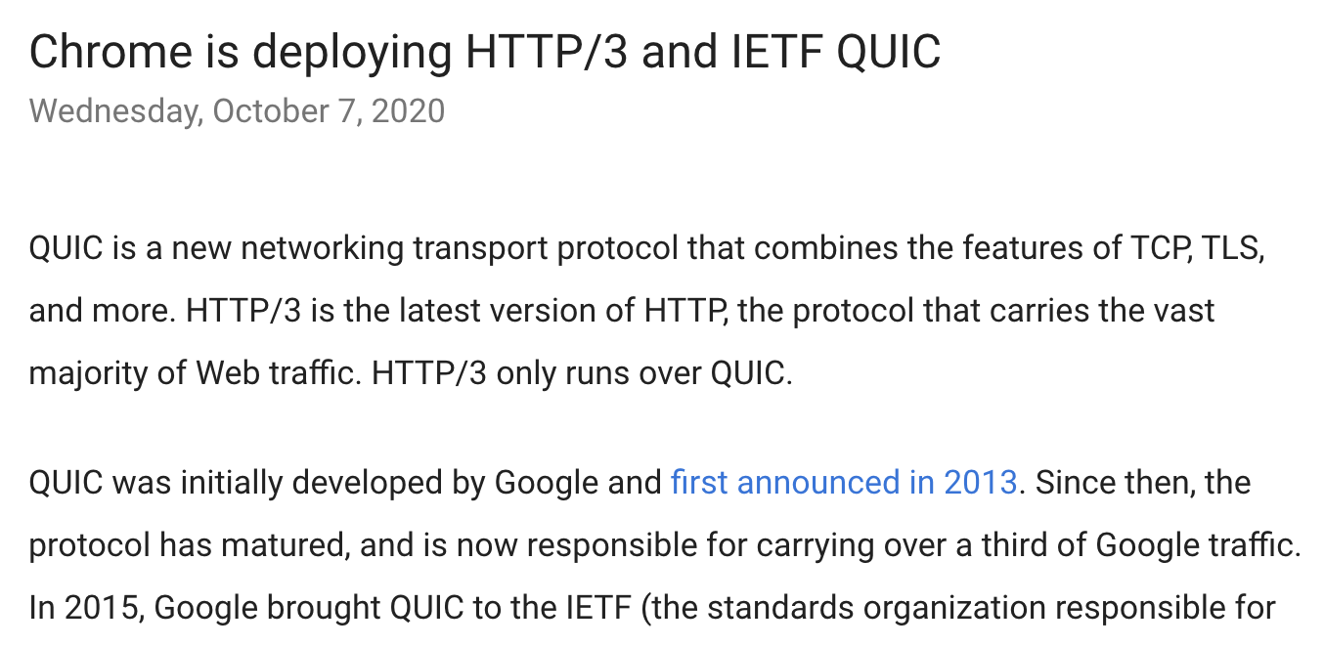
QUIC deployment

Slide 26
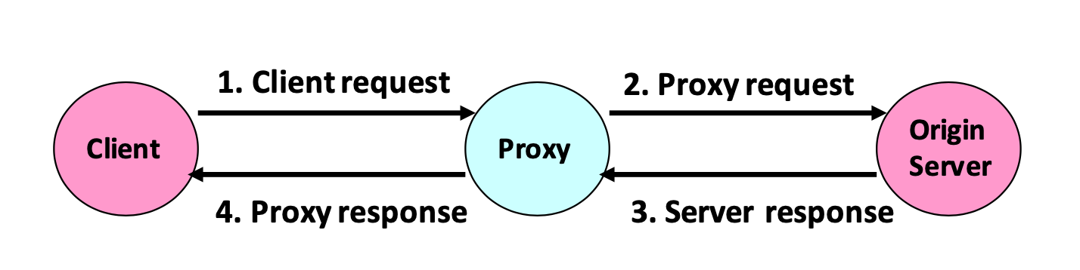
Proxy

Slide 27
Proxy chain

Slide 28
题目讲解

Slide 29
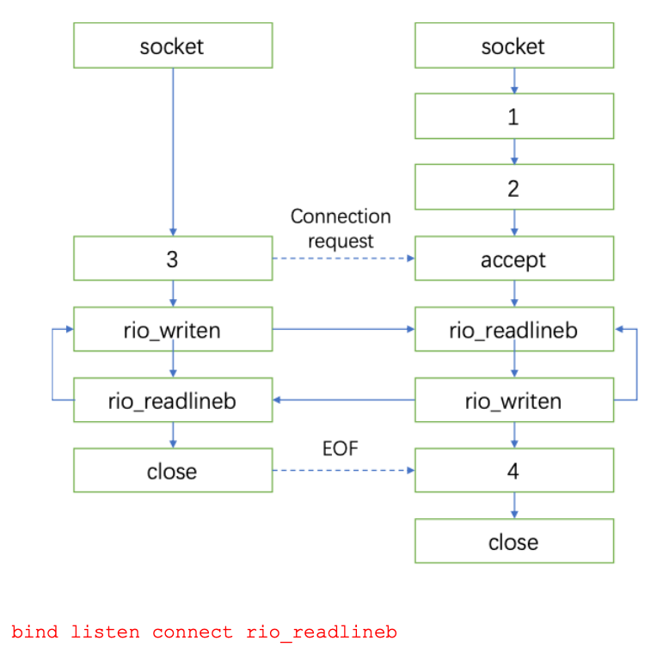

Slide 30
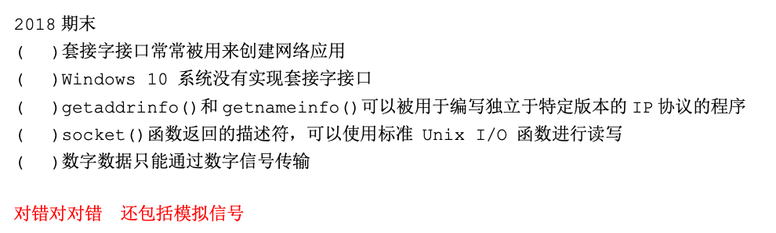

Slide 31
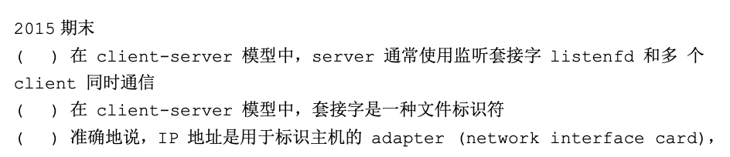
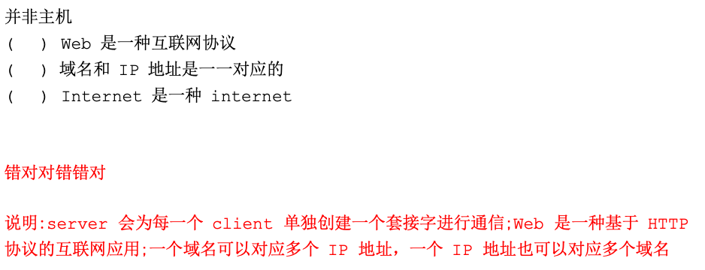

Slide 32
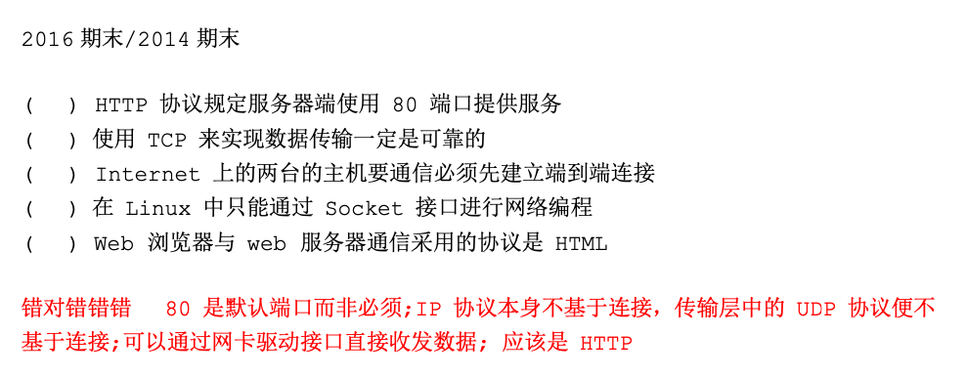

Slide 33
